Slide 1
OBSERVER
Intrusion Detection System
CDMA모뎀을 이용한
농촌형 야외 방법시스템
금오공과대학교 소프트웨어공학
20020933 이상제
20020426 김호재

Slide 2
목차
개요
시스템 소개
시스템구성도
시스템 구조
사용된 기술
구현 현황
Q&A

Slide 3




개요
방범시스템 현황
도난경보기
침입 시 경고음
◎ 문이 있는 곳에만 설치가능
◎ 주변에 사람이 없으면 효과가 없음
무인경비시스템
침입 시 대원 출동
◎ 실내만 감시 가능
◎ 인력 부족으로 출동시간 지연
상시 녹화
◎ 녹화 및 감시기능만 제공
◎ 도난발행 후 증거자료로만 사용
방범용CCTV
농촌 현실에 맞는 야외 방범 시스템이 필요

Slide 4
시스템 소개
시스템의 특징
◎ CDMA단말기(휴대전화기)로 SMS전송
◎ 수신 받을 단말기의 휴대가 용이
◎ 휴대전화기 사용의 보편화
-> 사용중인 휴대폰으로 바로 사용 가능
휴대성
◎ 필요한 지역에 설치 가능
◎ 감시를 위한 별도의 인원이 불필요
◎ 초기 설치비용, 전기세를 제외한 추가비용 없음
-> 비용 절감 효과
◎ 실시간으로 경보가 전달
-> 신속한 대처 가능
◎ 사진저장 기능
-> 증거자료 확보 가능
야외 방범 시스템

Slide 5



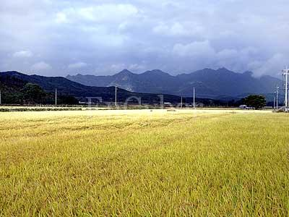
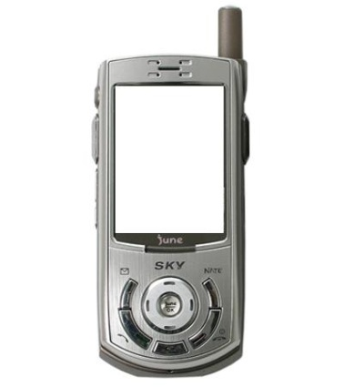




시스템 소개
◎ 경고음 출력
◎ 침입자 위치 파악
◎ 침입자 사진 촬영
◎ 저장된 사진 USB로 복사
◎ 관할 경찰, 관리자 등
지정된 CDMA단말기로
SMS 전송
◎ 사용자 컴퓨터로 사진 전송
◎ 지정된 공간에
움직이는 침입자 감지
경고음 출력 및
침입자 촬영
침입자감지
상황전달

Slide 6
구현기능
Observer System
동작시간 설정
  방범 시스템의 시작시간 및 종료시간을 설정
  CDMA단말기로부터 시간정보를 얻어 동작여부 결정
전화번호 설정
  SMS를 전송 받을 전화번호를 사용자가 설정
UserLogin
  사용자 인증을 위한 로그인 및 암호 변경

Slide 7
구현기능
Observer System
침입자 위치 인식
  침입자 발생 시 위치를 인식
  침입자 위치로 카메라 초점 이동
사진 촬영 및 저장
  침입자 사진을 촬영
  Target board의 MMC에 저장
Network 전송
  촬영 된 영상을 소캣 통신을 이용하여 사용자 컴퓨터에 전송

Slide 8
구현기능
User Application
전송된 사진을 저장 및 목록 보기
새로운 사진이 전송되면 전송된 사진으로 화면 갱신

Slide 9
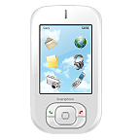


시스템 구성도
침입자가발생하였습니다.

Slide 10





시스템구조
침입자인식
(Sensor)`
침입자와의 거리
위치인식
침입자 좌표
사진촬영
침입자 사진
경보메시지
Network
전송
SMS 전송

Slide 11
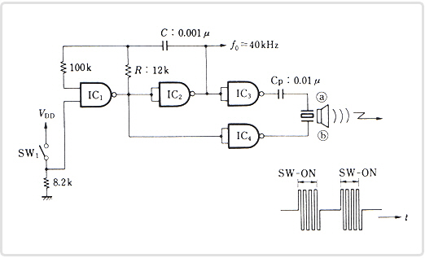
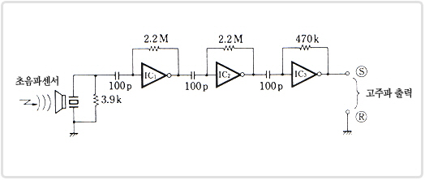
사용된 기술
초음파 센서
초음파 센서(기본 원리)
◎ 물체에 부딪혀서 반사되는
소리의 반향을 시간으로
환산하여 거리를 측정
◎ 공기 중 초음파의 전달 속도
V = 343m/s
◎ 센서의 동작 오차
0℃ ~ 70 ℃에서 약 11~12%
<송신부>
<수신부>

Slide 12
사용된 기술
초음파 센서
물체와의 거리 계산
물체와의 거리(D) [m] = 음속(V) [m/s] x 시간(t) [s]
= 343m/s x 총 걸린 시간/2
오류값 제어
◎ 초음파 센서로 인식되는 값 중 너무 작거나 큰 값이 발생
◎ 연속해서 인식되는 10개의 값 중 표준편차가 가장 작은 값을 대표
값으로 선정

Slide 13
사용된 기술
위치인식
두 원의 교점 계산
촬영 구간 설정
◎ 카메라와의 거리를 비율로 계산하여 결정
◎ 카메라와 가장 가까운 외각선을 X축 , 중앙을 Y축으로
설정

Slide 14
사용된 기술
CDMA 사용
AT-Command 사용
◎ 시리얼 포트를 통해 CDMA 모듈 사용
◎ 모뎀 명령어인 AT-Command를 통해 환경 설정 및 정보 확인
◎ Target board에서 System Time 대신 CDMA 모듈로부터 받아오는
시간을 사용
◎ EUC-KR 인코딩 방식으로 SMS 전송

Slide 15
사용된 기술
Network 전송
소켓 통신
◎ 소켓 통신을 이용하여 사용자 컴퓨터로 전송
◎ 사용자 컴퓨터가 서버가 되고 Target board는 client의 역할을 함
◎ User Application이 동작하고 있어야 전송이 이루어짐

Slide 16
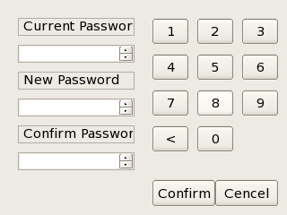
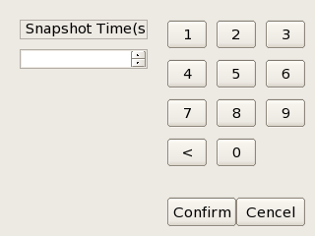
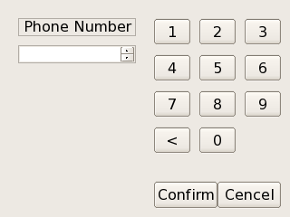
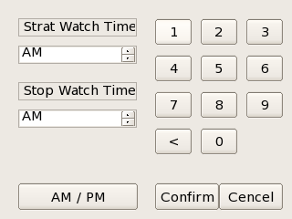
구현 현황
환경설정
<암호변경>
<촬영주기 설정>
<사용자 전화번호변경>
<감시시간 설정>

Slide 17
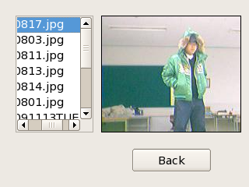
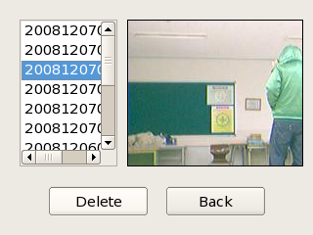
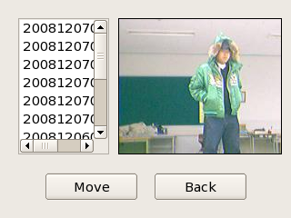
구현 현황
사진 확인
<사진보기>
<사진삭제>
<USB로 복사>

Slide 18
초기제안과의 차이
초기제안
  사진파일을 MMS로 전송
구현 현황
  SMS로 경보메시지 전송
  사진파일 Network 통신으로 전송
  User Application 구현
이유
  개발에 사용한 CDMA모듈에 MMS에 관한 ATCommand를 지원하지 않음
  MMS 전송은 통신사마다 전송양식이 달라 임의로 설정할 수 없음

Slide 19

시연

Slide 20

Q&A

